Slide 1
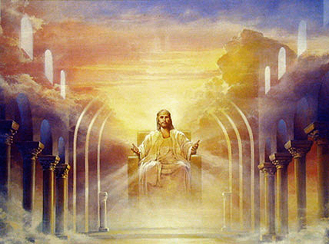
الألفية
متى 24: 31-33
د. راندال برايس • خدمات عالم الكتاب المقدس العالمية
تم تحميلها من قبل د. ريك جريفيث •مؤسسة الدراسات اللاهوتية الأردنية
BibleStudyDownloads.org

Slide 2
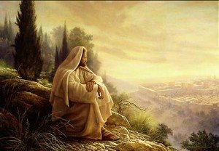
خطاب جبل الزيتون
تعليم يسوع عن
الأيام الأخيرة
الدرس 9

Slide 3
ومتى جاء ابن الإنسان في مجده وجميع الملائكة القديسين معه، فحينئذ يجلس على كرسي مجده. ويجتمع أمامه جميع الشعوب، فيميز بعضهم من بعض كما يميز الراعي الخراف من الجداء، فيقيم الخراف عن يمينه والجداء عن اليسار. ثم يقول الملك للذين عن يمينه: تعالوا يا مباركي أبي، رثوا الملكوت المعد لكم منذ تأسيس العالم. متى 25: 31-34

Slide 4
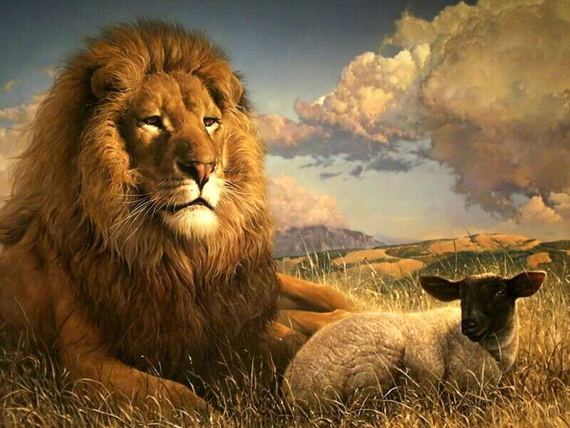
الملكوت
آتٍ
نبوة الألفية

Slide 5
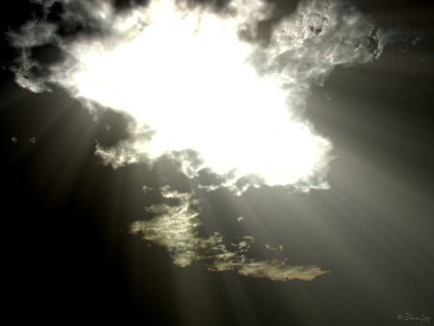
أبانا الذي في السماوات، ليتقدس اسمك. ليأت ملكوتك. لتكن مشيئتك كما في السماء كذلك على الأرض. خبزنا كفافنا أعطنا اليوم. واغفر لنا ذنوبنا كما نغفر نحن أيضا للمذنبين إلينا. ولا تدخلنا في تجربة، لكن نجنا من الشرير. لأن لك الملك، والقوة، والمجد، إلى الأبد. آمين.
متى 6: 9-13

Slide 6
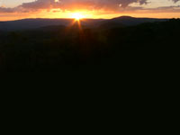
في كنائسنا صباح يوم الأحد نكرر بشكل مستمر الصلاة الربانية: ليأت ملكوتك، لتكن مشيئتك، كما في السماء على الأرض. والآن هذا هو التتميم الأسمى لتلك الصلاة. وهذا ما تعنيه هذه الصلاة : ليأت ملكوتك ملكوت الله على الأرض . الأمر المثير للسخرية هو أن العديد من أتباع اللا ألفية يصلون هذه الصلاة في كنائسهم لكنهم لا يفهمون أنها تعني حقًا ليأت ملكوتك بمعنى أن هذا الملكوت المسياني يأتي على وجه الأرض ويؤسس الرب يسوع مملكته هناك
- س. لويس جونسون، الإبن.

Slide 7
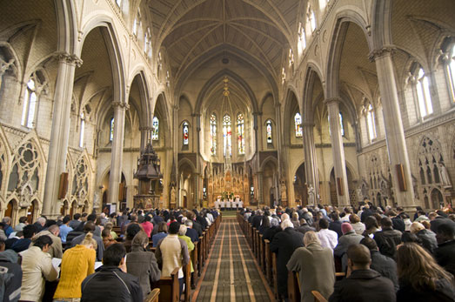
7 وحينما تصلون لا تكرروا الكلام باطلا كالأمم، فإنهم يظنون أنه بكثرة كلامهم يستجاب لهم.
متى 6: 7

Slide 8
مفهوم
الملكوت

Slide 9
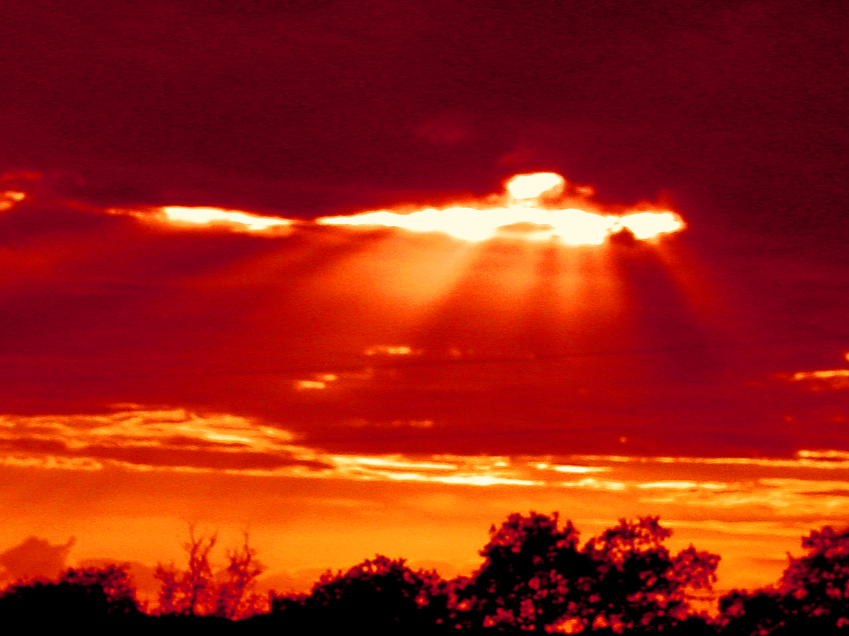
تعريف الملكوت
ما هو الملكوت؟

Slide 10

ملكوت الله
موضوع الكتاب المقدس الشامل
تكوين 1: 26-28
وقال الله: نعمل الإنسان على صورتنا كشبهنا، فيتسلطون على سمك ... طير ... البهائم، ... كل الأرض، وعلى جميع الدبابات التي تدب على الأرض ... وباركهم الله وقال لهم: أثمروا واكثروا واملأوا الأرض، وأخضعوها، وتسلطوا على سمك البحر وعلى طير السماء وعلى كل حيوان يدب على الأرض».
رؤيا 5: 9-10
وهم يترنمون ترنيمة جديدة قائلين: «مستحق أنت أن تأخذ السفر وتفتح ختومه، لأنك ذبحت واشتريتنا لله بدمك من كل قبيلة ولسان وشعب وأمة، وجعلتنا لإلهنا ملوكا وكهنة، فسنملك على الأرض
موضوع الكتاب المقدس: يوسع الله ملكه إلى الإنسان
الوصية
العهود
التتميم

Slide 11
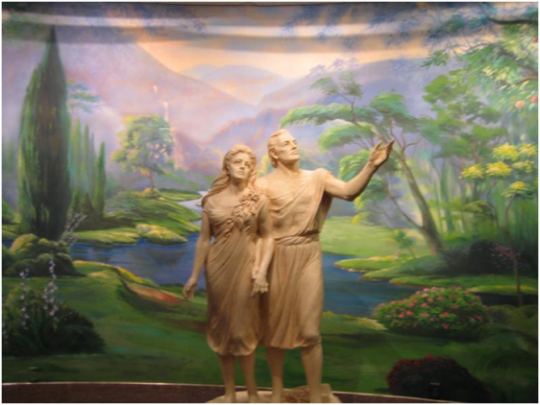
ملك الله – موضوع العهد القديم
يسترد الله الإنسان ليشارك في حكم ملكوته لمجده
كُلِّف به في عدن لكنه خسره في السقوط
وتم إنجازه بفداء الإنسان
من خلال إسرائيل كمملكة الكهنة
وفي النهاية من خلال المسيح
الذي سيملك كمخلص وملك
لتتميم العهد الإبراهيمي

Slide 12
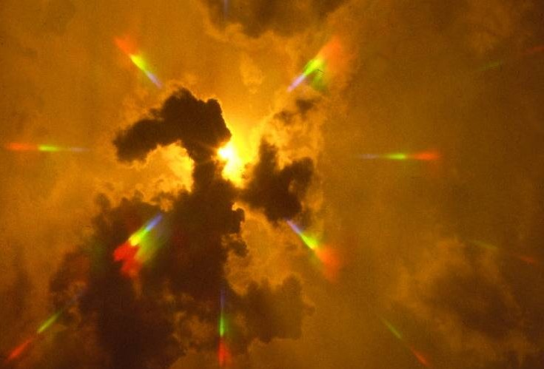
مفهوم
الملكوت
    تأتي الكلمة الإنجليزية millennium من الكلمة اللاتينية milleوالتي تعني ألف. أما الكلمة اليونانية للألفية تأتي من chilias وتعني ألف و annus تعني سنة تم استخدام المصطلح اليوناني ست مرات في النص الأصلي للإصحاح العشرين من سفر الرؤيا...

Slide 13
    ... لتحديد مدة ملكوت المسيح على الأرض قبل دمار السماوات القديمة والأرض القديمة. ولهذا فإن كلمة ألفية تشير إلى ألف سنة من حكم المسيح المستقبلي على الأرض والتي ستتقدم نحو الأبدية.
    جون والفورد

Slide 14

خمسة جوانب لملك الله
1. الملكوت السماوي أو الأبدي 1كو 15: 50، 2 تي 4: 18
سيادة الله الشاملة على كل خليقته
2. الملكوت الروحي مت 6: 33، كو 1: 13-14
سيادة الله من خلال قديسيه في كل جيل (اليوم = الكنيسة)
3. الملكوت الثيوقراطي خر 19 – 2 أخ 36
سيادة الله على إسرائيل الوطنية من الخروج إلى السبي
4. الملكوت الغامض مت 13: 1-53، مر 4: 1-34، لو 8: 4-18
سيادة الله ما بين مجيئي المسيا
5. الملكوت الألفي أو المسياني أش 9: 7، رؤ 20: 1-15
ملك المسيا المباشر على الأرض المستردة

Slide 15

المملكة العالميَّة
(كل شيء خارج وداخل الدائرة)
461أ
الكائنات الحيَّة
كل الأشخاص
(مخلصين وغير مخلصين داخل المربع)
ملكوت روحي
(الأشخاص المخلصين)
غير المخلصين قبل المسيح
قديسي ما قبل موسى
الثيوقراطيَّة والملكيَّة
(قديسي العهد القديم تحت الناموس في إسرائيل)
ملكوت الظلمة
(منطقة مظلمة من كل العصور بالأشخاص غير المخلصين والأرواح الشريرة)
غير المؤمنين الحاليين
الكنيسة
الملائكة والحيوانات
غير المؤمنين في الضيقة
مؤمني الضيقة
تركيز إشعياء
غير المؤمنين في الألفيَّة
مؤمني الألفيَّة
مخطط الملكوت
الموت الثاني ( جهنم)
الحياة الأبديَّة
(السماء)
شكل غامض للملكوت
الملكوت الألفي
Notes:
15
The Bible uses the word "kingdom" in many ways, so we must see the context of each passage.
______________
Common-327
OD-09-Millennium-15
OS-23-Isaiah1-12-slide 47

Slide 16
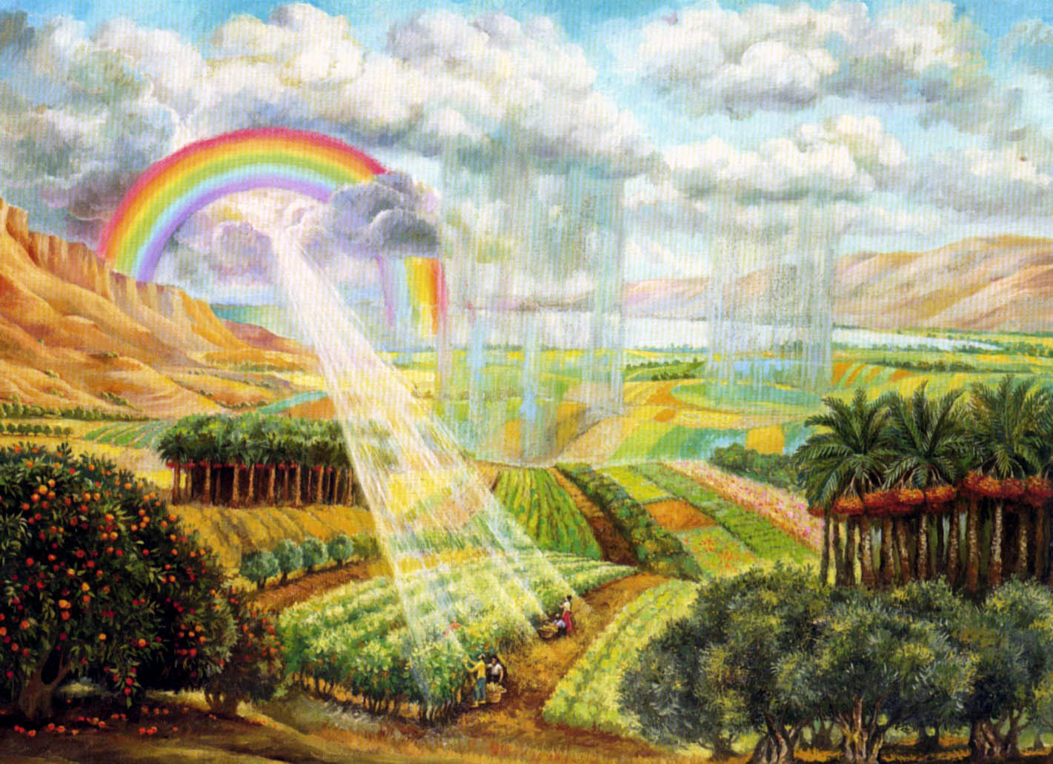
المملكة الألفية
ملك المسيا على إسرائيل والشعوب الأممية تحت عهد جديد موعود بالأنبياء

Slide 17
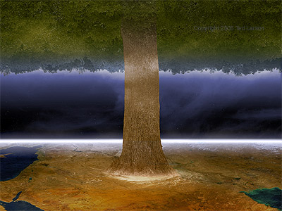
... حتى تعلم أن العلي متسلط في مملكة الناس ويعطيها من يشاء.
وحيث أمروا بترك ساق أصول الشجرة فإن مملكتك تثبت لك عندما تعلم أن السماء سلطان.
دانيال 4: 25-26

Slide 18
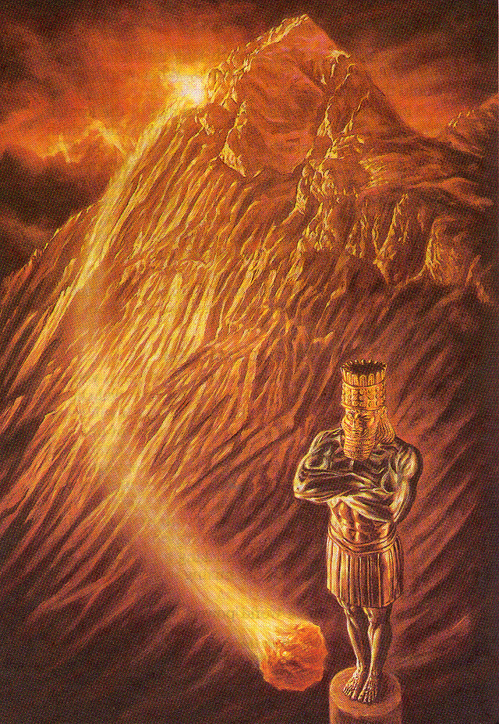
فانسحق حينئذ الحديد والخزف والنحاس والفضة والذهب معا، وصارت كعصافة البيدر في الصيف، فحملتها الريح فلم يوجد لها مكان. أما الحجر الذي ضرب التمثال فصار جبلا كبيرا وملأ الأرض كلها.
وفي أيام هؤلاء الملوك يقيم إله السماوات مملكة لن تنقرض أبدا، وملكها لا يترك لشعب آخر، وتسحق وتفني كل هذه الممالك، وهي تثبت إلى الأبد.
دانيال 2: 35، 44

Slide 19
توضيح
الملكوت

Slide 20

مبارك ومقدس من له نصيب في القيامة الأولى. هؤلاء ليس للموت الثاني سلطان عليهم، بل سيكونون كهنة لله والمسيح، وسيملكون معه ألف سنة.
ثم متى تمت الألف السنة ...
رؤيا 20: 6-7أ
1000 سنة

Slide 21

لاهوت العهد
لا يفسر النبوءة بطريقة حرفية سياقية ومتناسقة
يرى أن العهود التاريخية التي تمت مع إسرائيل ذات طبيعة خلاصية
يستبدل إسرائيل الوطنية بالكنيسة

Slide 22
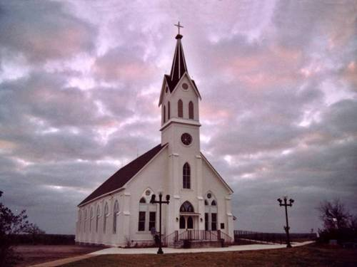
النظرة اللاألفية
تم تتميم ملكوت المسيح على الأرض في الزمن الحاضر من خلال الكنيسة، ولهذا لا يوجد ملك مستقبلي للمسيح على الأرض بعد مجيئه الثاني

Slide 23
اللاألفية
المجيء الثاني
ملك المسيح الروحي
الضيقات
عصر الكنيسة
المملكة الأبدية
الدينونة
Notes:
23

Slide 24

لقد توقف كتبة العهد الجديد عن التطلع إلى التحقيق الحرفي لنبوات العهد القديم بخصوص العودة إلى الأرض واسترداد الدولة اليهودية. إن التتميم الواحد والوحيد لكل الوعود والنبوات كان موجودًا بالفعل أمام أعينهم في شخص يسوع.

Slide 25
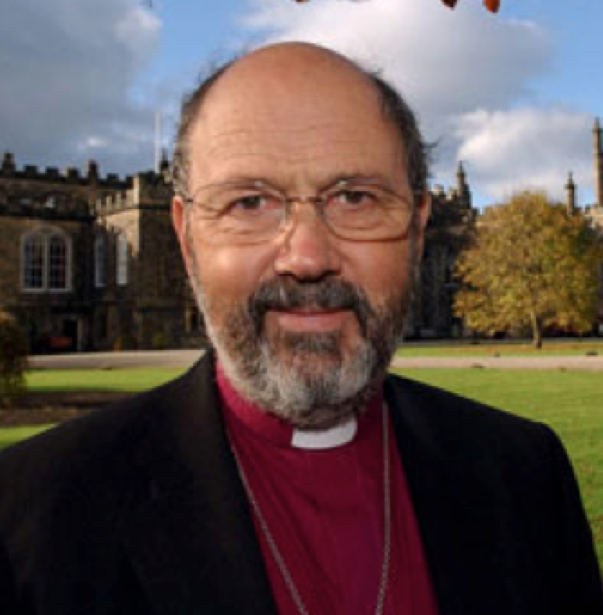

تم تجسيد قصة إسرائيل في رجل واحد
(ص 402)
وصلت قصة إسرائيل الكاملة ذروتها المنشودة بموته (السبي) وقيامته (الإسترداد)
(ص 366)
يبدو أن الكنيسة... أخذت المكان الذي تشغله ... الهوية العرقية (اليهودية) (ص 367)
Notes:
Vol. 1 of 5 (Christian Origins and the Question of God)

Slide 26

يقول الرب يسوع:
إعادة تشكيل إسرائيل حول نفسه (ص 131)
إعادة تفسير رجاء إسرائيل الأخروي (ص 241)
إعادة استخدام تراث إسرائيل النبوي، وإعادة سرد قصته (ص 349)
إعادة تعريف معنى الملكوت (ص 471)

Slide 27
تم تحويل الوعود لأورشليم وصهيون الآن إلى يسوع وشعبه

Slide 28
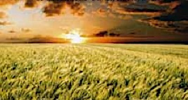
نظرة ما بعد الألفية
يتم ملكوت المسيح على الأرض في العصر الحاضر من خلال كرازة الكنيسة وسيطرتها على الثقافة. سيؤدي هذا إلى عصر ذهبي من الإزدهار المادي والروحي يبلغ ذروته بالمجيء الثاني للمسيح.

Slide 29
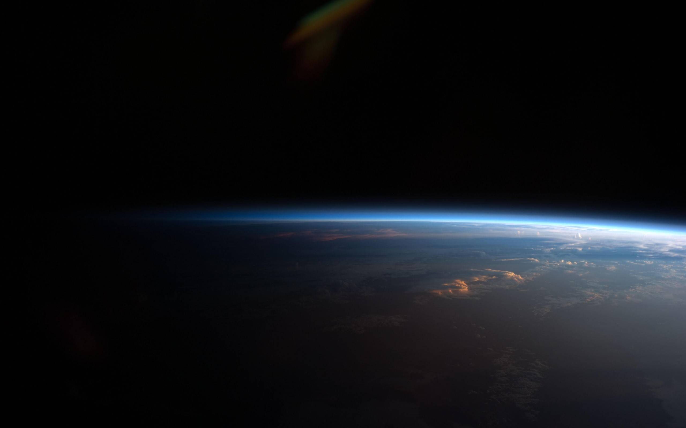
الخلاصة
إن معنى نص العهد القديم يجب أن يتحدد ضمن محيطه التاريخي والثقافي، وهذا المعنى هو العامل الذي يحدد عملية التتميم العهد الجديد - بول فاينبرج
لا يمكن أن يعني الإعلان الجديد إعلانًا مناقضاً (لأنه) لو كان الأمر كذلك لكان الكتاب المقدس مليئًا بالتناقضات وهكذا يتم تصوير الله على أنه مخادع لأنبياء العهد القديم عندما أعلن لهم عن مملكة قومية - تشارلز ريري

Slide 30
ما بعد الألفية
المجيء الثاني
العصر الذهبي للإنجيل
الضيقات
عصر الكنيسة
المملكة الأبدية
الدينونة
Notes:
30

Slide 31
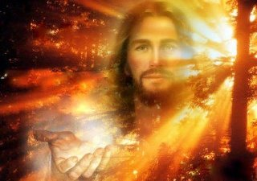

تأسيس ملكوت المسيح على الأرض لمدة 1000 سنة بعد مجيء المسيح الثاني
نظرة ما قبل الألفية

Slide 32
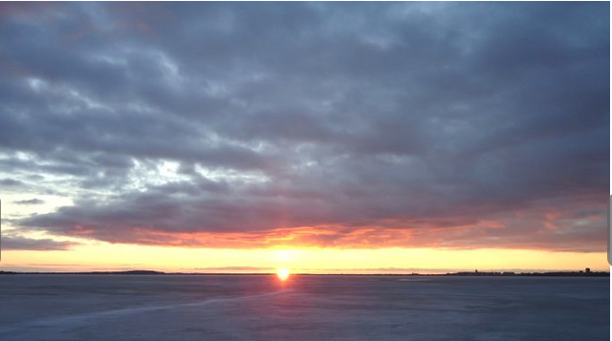
ما قبل الألفية
المجيء الثاني
الضيقة
الألفية
عصر الكنيسة
المملكة الأبدية
7 سنوات
1000 سنة
الدينونة
الدينونة
Notes:
32

Slide 33
هل هناك مستقبل لإسرائيل المؤمنة ؟
ما قبل الألفية
التدبيرية
اللاألفية
وما بعد الألفية
تمايز إسرائيل والكنيسة
إسرائيل لها مستقبل
الكنيسة هي إسرائيل الجديدة
لا مستقبل لإسرائيل
Notes:
33

Slide 34
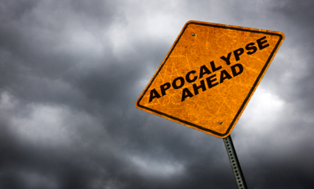
دعم
رأي
قبل الألفية

Slide 35
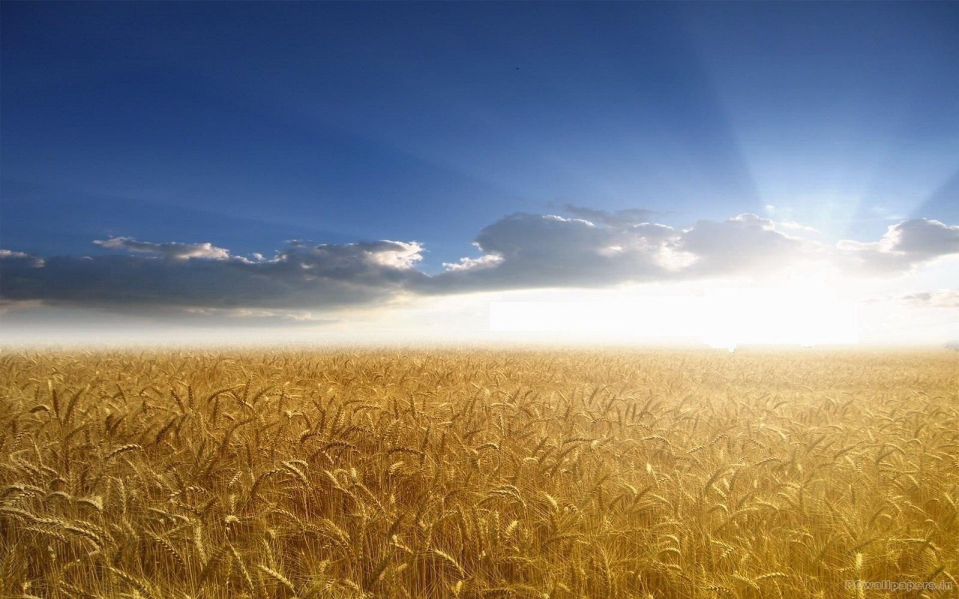
لا يتم إعادة تعريف أو تفسير هذا الرجاء في العصر الجديد بطريقة تضيع الوعود القديمة. إنه رجاء العصور للأمة. إنه استرداد النظام حيث يكون لإسرائيل دور مركزي ... هناك رجاء ملكوتي ينطبق على إسرائيل وهذا موضح فيما يسمى الآن بالعهد القديم. إن وجود الكنيسة لم يلغِ هذا الرجاء بالنسبة لإسرائيل.

Slide 36

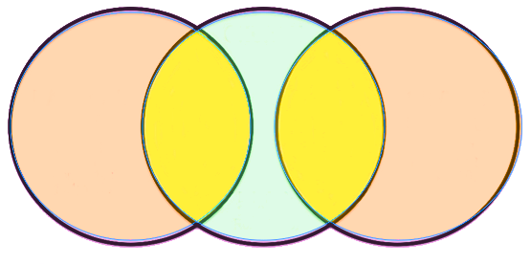
العلاقة بين إسرائيل والأمم في الكنيسة
الكنيسة
إسرائيل
الوطنية
البقية
اليهودية
البقية
الأممية
الشعوب
الأممية
رو 11: 17، 20-21
رو 3: 1-2، 10: 1، 11: 14
رو 11: 5
غل 6: 16
مت 21: 43
رو 2: 28-29
رو 11: 11، 24أ
أع 10: 35، 15: 3، 6-11، 14
تك 10: 32
أف 2: 11-12
أع 17: 26
أف 2: 13-22،
3: 1-12
رو 16: 25
إن يسوع المسيح قد صار خادم الختان من أجل صدق الله حتى يثبت مواعيد الآباء.
وأما الأمم فمجدوا الله من أجل الرحمة. رومية 15: 8-9

Slide 37


Slide 38
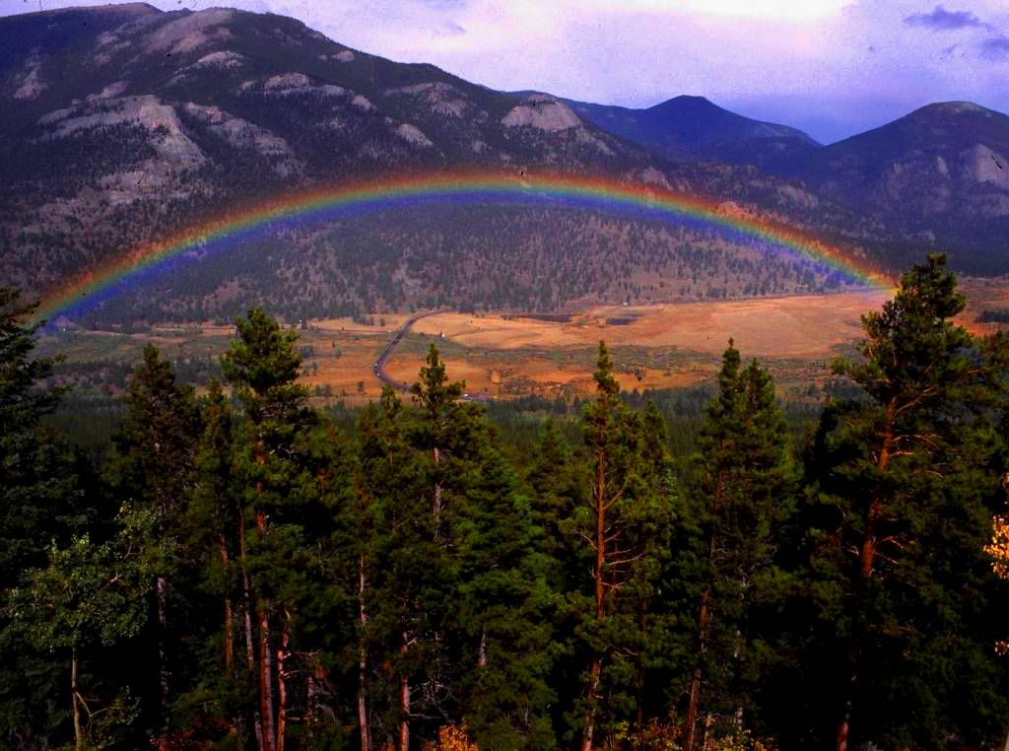
فإن كانت زلتهم غنى للعالم
ونقصانهم غنى للأمم
فكم بالحري ملؤهم؟
لأنه إن كان رفضهم هو مصالحة العالم
فماذا يكون اقتبالهم إلا حياة من الأموات؟
وهم إن لم يثبتوا في عدم الإيمان سيطعمون. لأن الله قادر أن يطعمهم أيضا... فكم بالحري يطعم هؤلاء الذين هم حسب الطبيعة في زيتونتهم الخاصة ... أن القساوة قد حصلت جزئيا لإسرائيل إلى أن يدخل ملؤ الأمم وهكذا سيخلص جميع إسرائيل.
رومية 11: 12، 15، 23-26
Israel's National Repentance & Restoration

Slide 39

دعم ما قبل الألفية
• تفسير حرفي متناسق
• طبيعة العهود غير مشروطة
• العهد الإبراهيمي
• تعليم العهد القديم عن ملكوت أرضي حرفي
• انتقل الملكوت دون تغيير إلى العهد الجديد
• يدعم المسيح الملكوت الأرضي (متى 19: 28)
• عدة قيامات ضمن النص الكتابي
• رؤيا 20 يعلم ما قبل الألفية
• الكنيسة المبكرة كانت قبل ألفية
• فشل اللاألفية وما بعد الألفية
• تتناغم قبل الألفية مع الكتاب المقدس ككل
• خلاصة مرضية للتاريخ

Slide 40
ورأيت ملاكاً نازلاً من السماء
معه مفتاح الهاوية
وسلسلة عظيمة على يده.
فقبض على التنين الحية القديمة
الذي هو إبليس والشيطان
وقيده ألف سنة
وطرحه
في الهاوية
وأغلق عليه
وختم عليه
لكي لا يضل الأمم
فيما بعد
حتى تتم الألف السنة.
وبعد ذلك لابد أن يحل زماناً يسيراً.
رؤيا 20: 1-3

Slide 41
وطرحه (الشيطان) في الهاوية وأغلق عليه وختم عليه لكي لا يضل الأمم في ما بعد حتى تتم الألف السنة...
رؤيا 20: 3
ta» cilia e¶th
Greek:
ta chilia ete
معنى
المعجم
الألف سنة

Slide 42
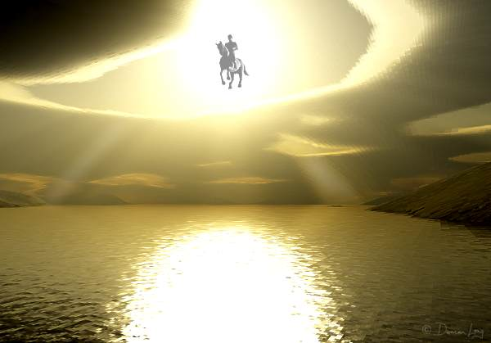
ماذا عن ال 1000 سنة؟
حرفي أم رمزي؟

Slide 43

أرقام فعلية؟
كيف يمكننا أن نقول أن 144000 هو رقم رمزي عندما يشير 7: 5-8 بشكل محدد إلى 12000 من كل من 12 سبط في إسرائيل؟
روي زوك، التفسير الأساسي للكتاب المقدس

Slide 44

رؤيا 20
هل 1000 سنة فترة رمزية أم أكيدة؟
عرف يوحنا كيف يصف فترة مختصرة غير محددة... في 20: 3 كتب أن الشيطان سيُطلق من الهاوية إلى حين (باليونانية mikron chronon) كان من الممكن أن يرشد الروح القدس يوحنا ليكتب أن المسيح والقديسين سيملكون زمانًا طويلًا (باليونانية (polun chronon وهي نفس العبارة المستخدمة في مثل الوزنات للإشارة إلى فترة غياب السيد (مت 25 :19). لكن الله قاد يوحنا إلى مقارنة فترة محددة (ألف سنة) مع فترة غير محددة (زمان قليل).
مايهيو وغروماكي، ب ي ب ب، 260

Slide 45

منذ بداية عصر ما بعد الرسل فهمت الكنيسة الألفية المذكورة في رؤيا 20 على أنها 1000 سنة حرفية ... ولم تعلم الكنيسة أي شيء آخر حتى القرن الرابع.
مايهيو وجروماكي، ألف عام، ص. 258

Slide 46

حقائق حول الألف سنة
1. قاعدة أساسية في علم التفسير هي قبول الأرقام بقيمتها الإسمية ما لم يتطلب السياق
غير ذلك.
2. من بين عشرات الأرقام في سفر الرؤيا تم استخدام رقمين فقط بطريقة رمزية (مثل
الرقمان 7 و12).
3. من بين 25 مرجعاً تشير فيها الأرقام غلى الوقت في سفر الرؤيا لا يمكن التفكير في أي
منها كرقم رمزي
4. لم يستخدم الرقم 1000 مطلقاً في كل الكتاب المقدس بمفهوم رمزي
5. عندما تستخدم كلمة سنة مع صفة عددية في الكتاب المقدس فإنها دائماً تشير إلى فترة
زمنية فعلية

Slide 47
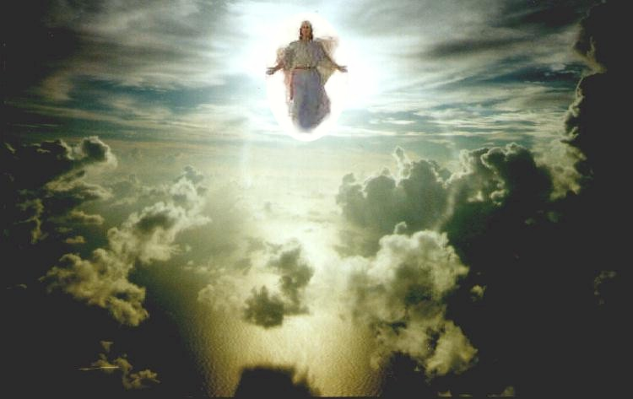
لماذا يجب
أن يأتي
المسيح
قبل الألفية
1. يجب أن يرجع حرفياً (أعمال 1: 11)
2. إن كان سيرجع حرفياً فإنه سيملك حرفياً
3. لا يستطيع أن يملك لمدة ألف سنة إلا إذا رجع قبل الألف سنة
4. لا يمكن استرداد عرش داود الحرفي إلا إذا أتى ابن داود ليملك عليه
5. لا يمكن استرداد مملكة إسرائيل إليها إلا إذا جاء ملك إسرائيل ليستردها

Slide 48

لماذا تعتبر قبل الألفية مهمة؟
لأن إنكارها:
1. هجوم على شخص الله
2. تقليل قيمة وعود الله
3. يدمر إكمال خطة الله
4. بحنقر عقائد أساسية في كلمة الله
5. يزيل حارس موجود لحماية العقائد الأساسية لكنيسة الله
6. يقلل من حافز الشهادة لله
7. يقلل من حافز حياة القداسة لأجل الله

Slide 49
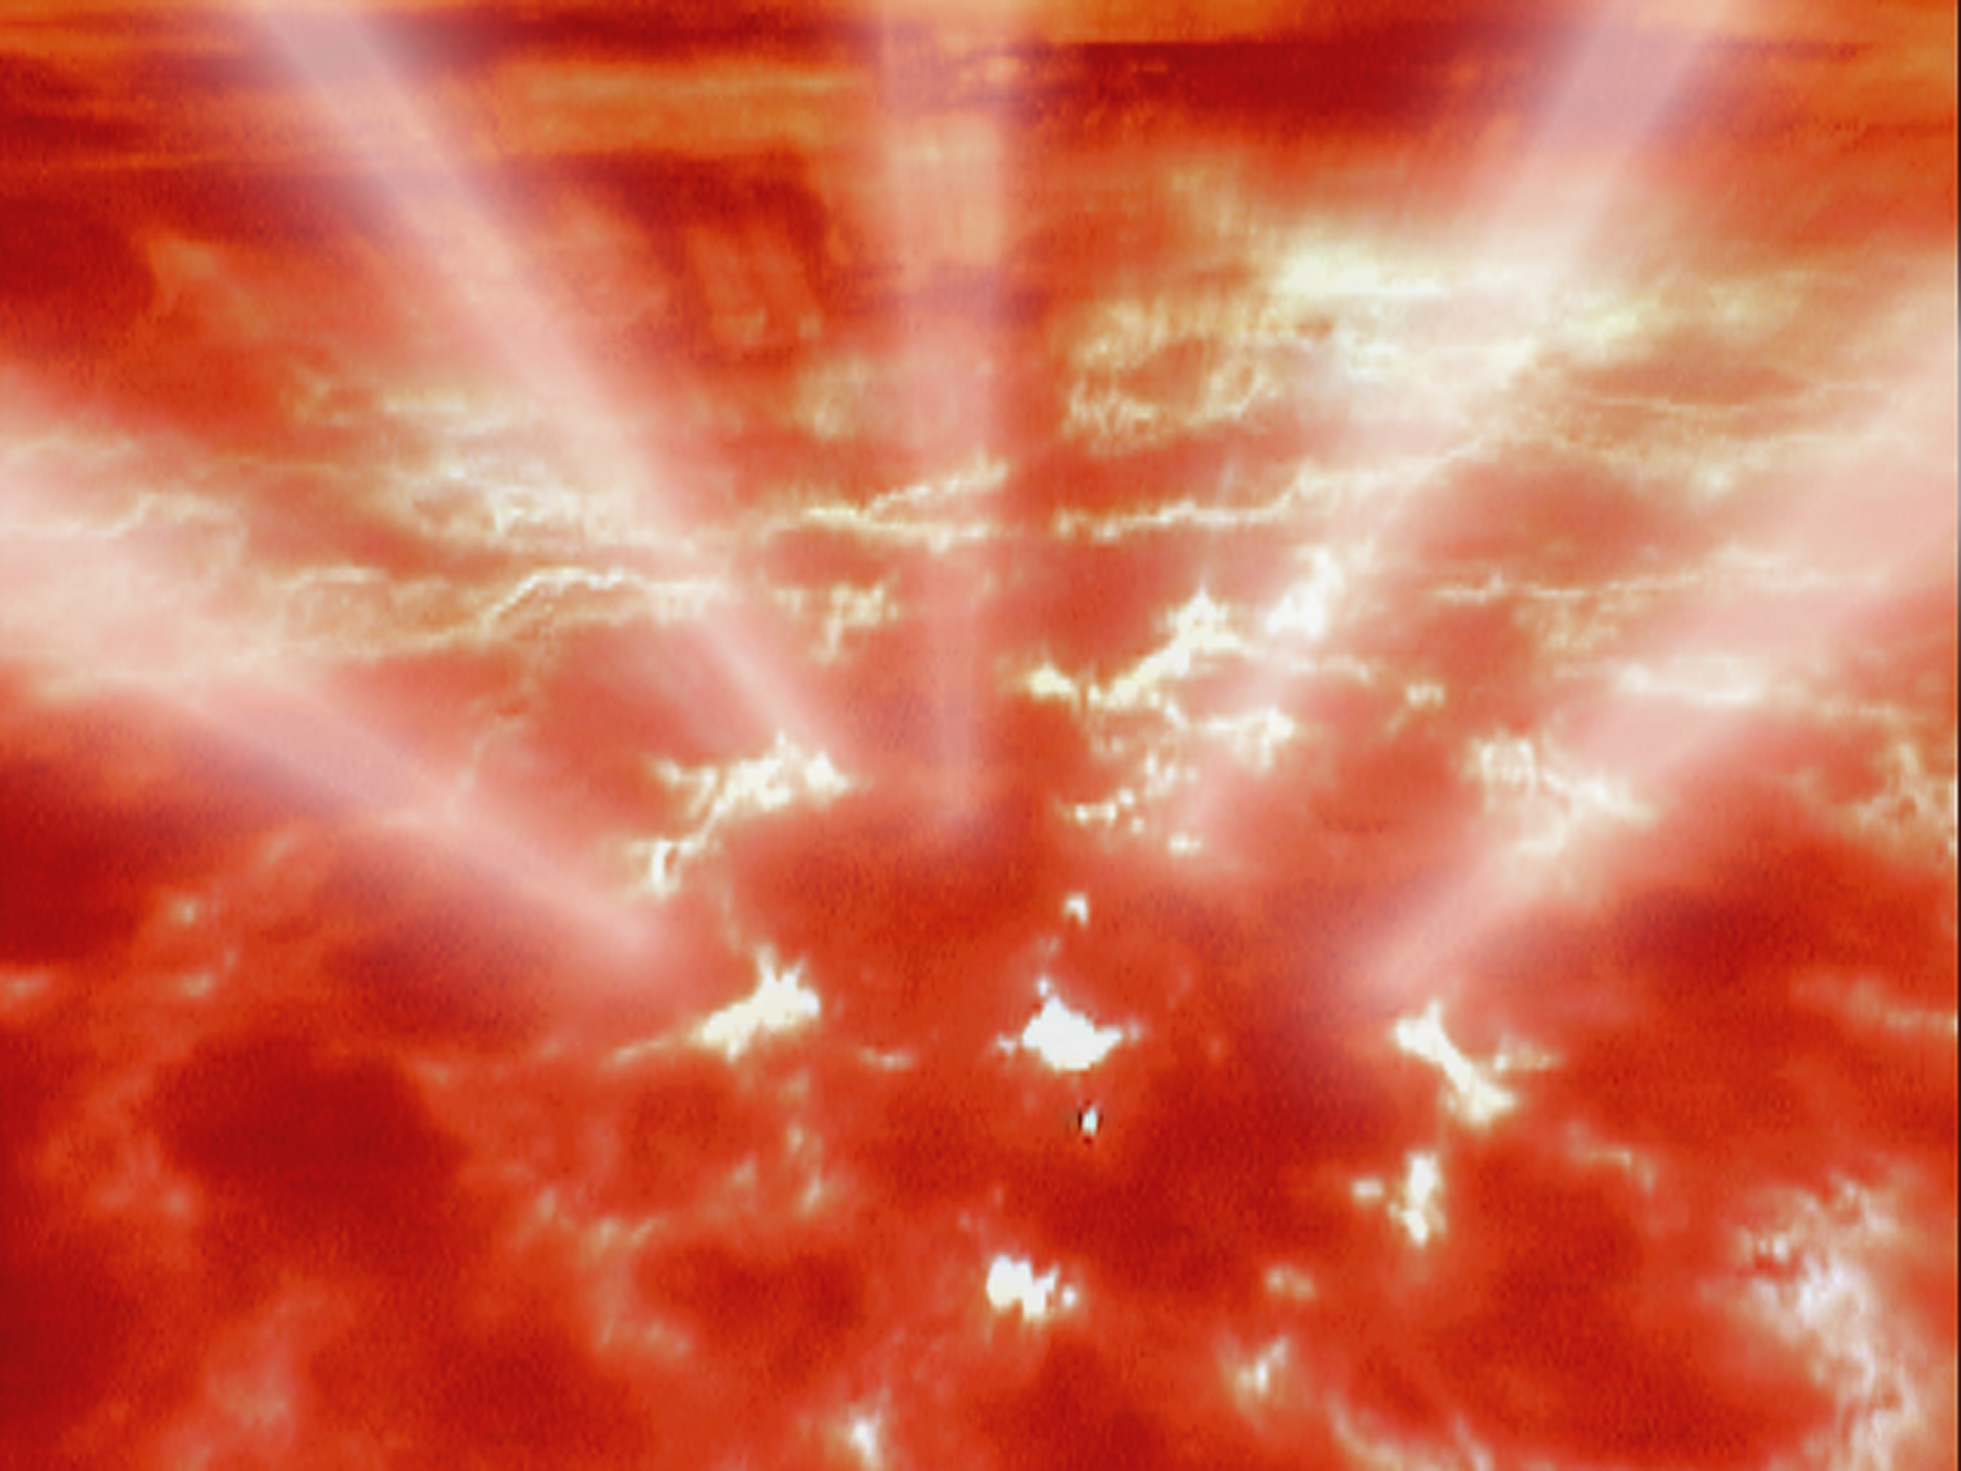
ما هو الملكوت الذي أخبر يسوع تلاميذه أن يتوقعوه؟

Slide 50

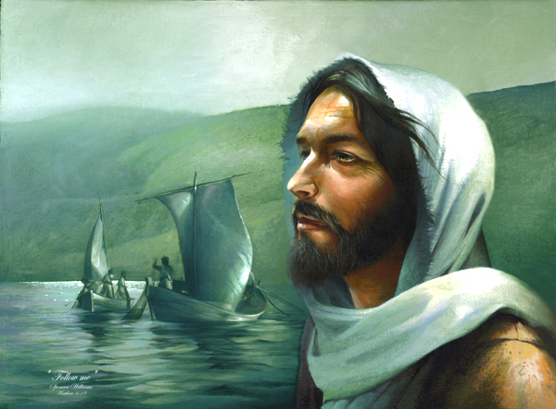
الذين أراهم أيضاً
نفسه حياً
ببراهين كثيرة
بعد ما تألم
وهو يظهر لهم
أربعين يوماً
ويتكلم عن
الأمور المختصة
بملكوت الله.
أعمال 1: 3

Slide 51

هل في هذا الوقت
ترد الملك
إلى إسرائيل؟
أعمال 1: 6

Slide 52
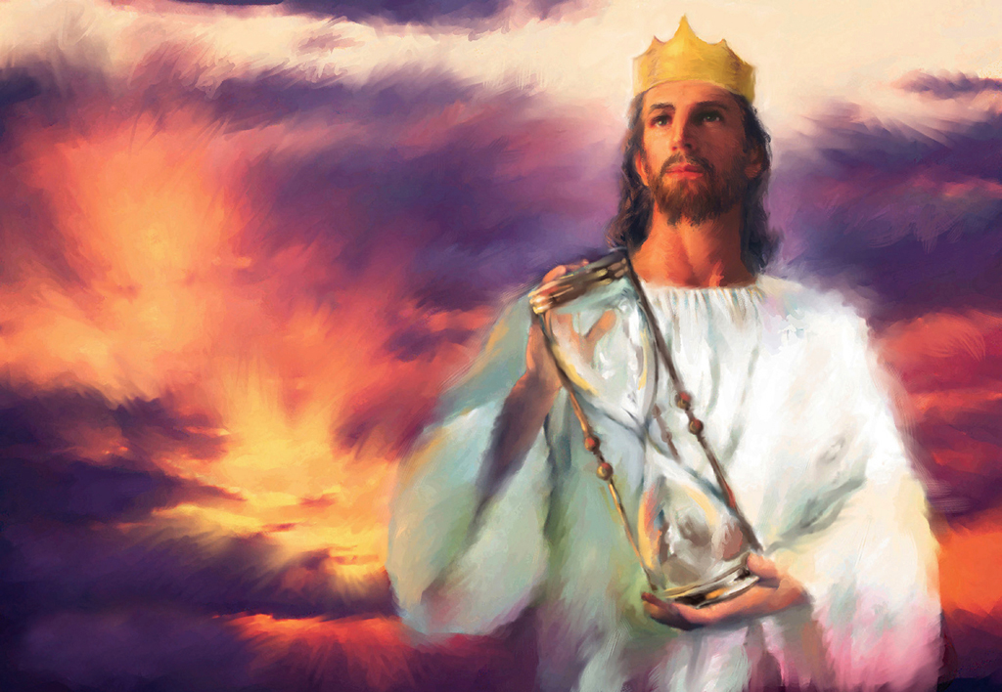
كان رد يسوع يتعلق بتوقيت الإسترداد وليس بحقيقة الإسترداد
فقال لهم: ليس لكم أن تعرفوا الأزمنة والأوقات التي جعلها الآب في سلطانه ...
أعمال 1: 7

Slide 53
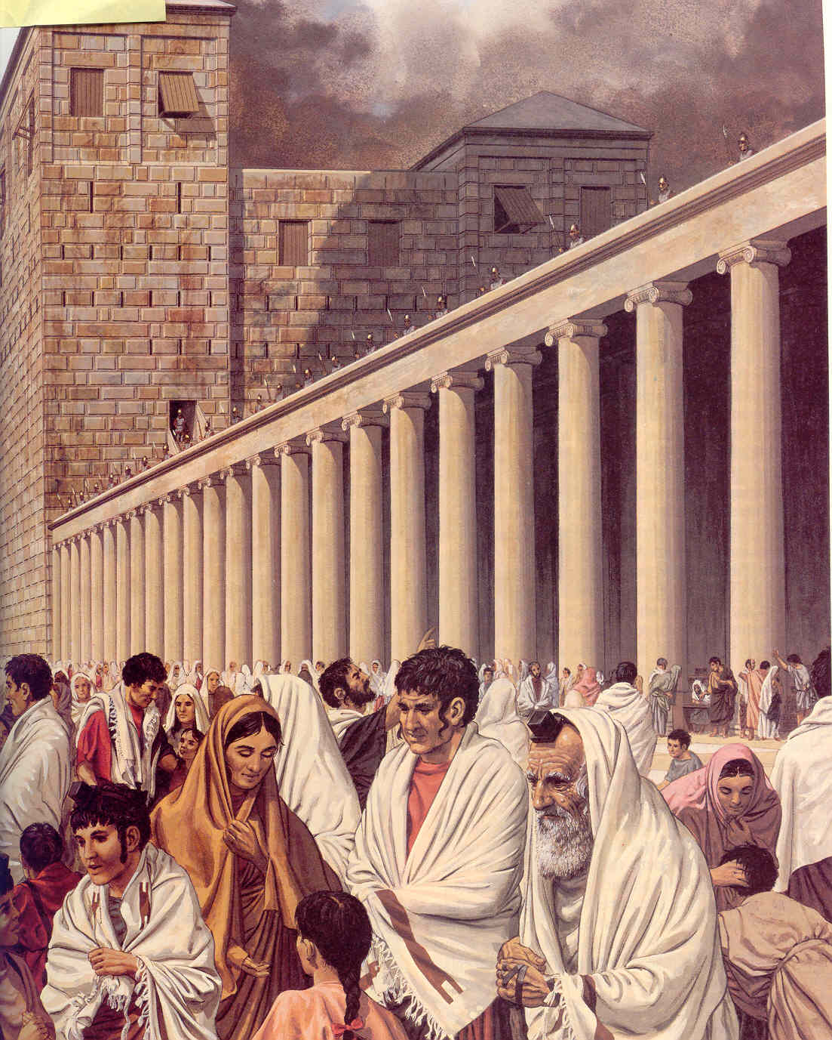
وأما الله فما سبق وأنبأ به بأفواه جميع أنبيائه أن يتألم المسيح قد تممه هكذا. فتوبوا وارجعوا لتمحى خطاياكم لكي تأتي أوقات الفرج من وجه الرب. ويرسل يسوع المسيح المبشر به لكم قبل. الذي ينبغي أن السماء تقبله، إلى أزمنة رد كل شيء التي تكلم عنها الله بفم جميع أنبيائه القديسين منذ الدهر.
أعمال 3: 18-21
What Peter Said!

Slide 54
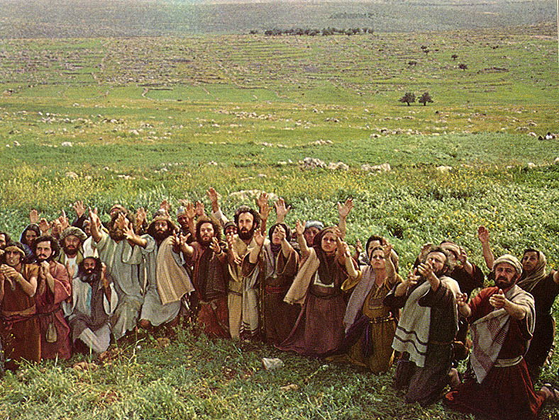
أيها الرجال الجليليون ما بالكم واقفين تنظرون إلى السماء؟ إن يسوع هذا الذي ارتفع عنكم إلى السماء سيأتي هكذا كما رأيتموه منطلقا إلى السماء.
أعمال 1: 11

Slide 55
خصائص
الملكوت

Slide 56

طبيعة الألفية
 | النص | الحدث
البداية | رؤ 19: 11-21 | مجيء المسيح
المدة | رؤ 20: 1-7 | 1000 سنة
الحكم | أش 9: 6، إر 23: 5 | كريستوقراطية
الشيطان | رؤ 20: 2-3 | مقيد
الناس | مت 25: 34-40 | يدخل المخلصون فقط
مدة الحياة | أش 65: 20 | تطول
العالم | أش 11: 4-5 | السلام / العدل
إسرائيل | رو 11: 15-35 | مسترَدة
الحيوانات | أش 11: 6-9 | آكلة الأعشاب
النهايات | رؤ 20: 7-15 | دينونة

Slide 57
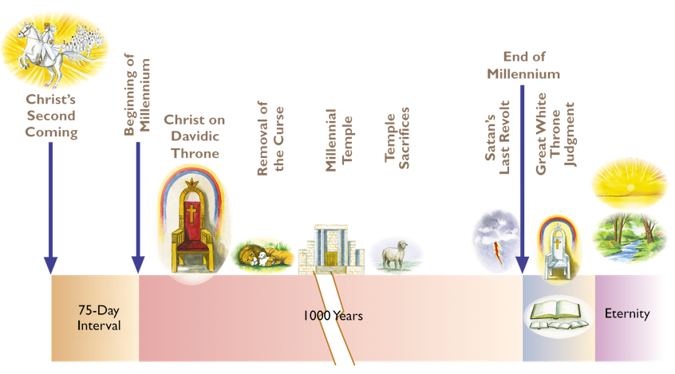
أحداث أساسية في الألفية

Slide 58
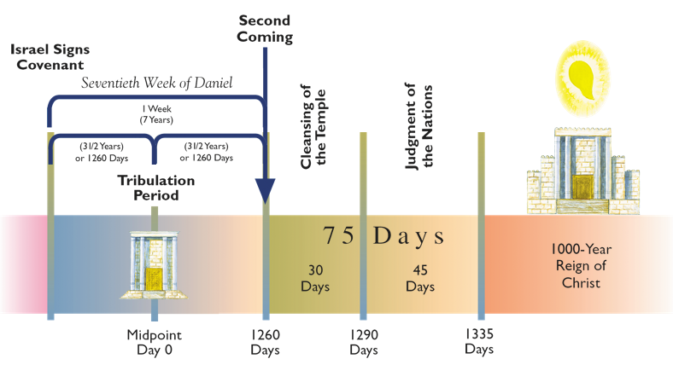
بين الضيقة والألفية

Slide 59
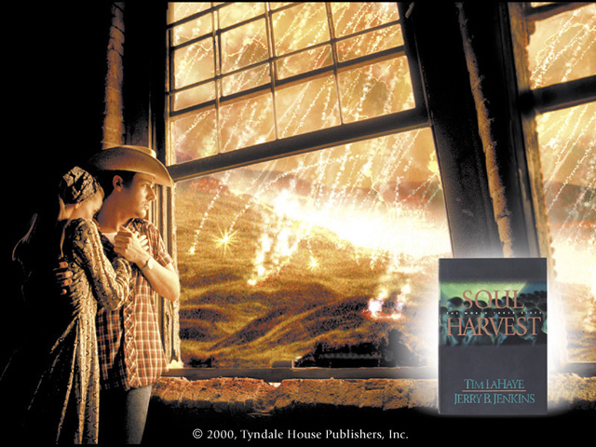
لأنه يكــــون حينئـذ ضيـق عظيـم
لم يكــن مثلــه منــذ ابتداء العالـــم إلى الآن ولن يكون. مت 24: 21

Slide 60
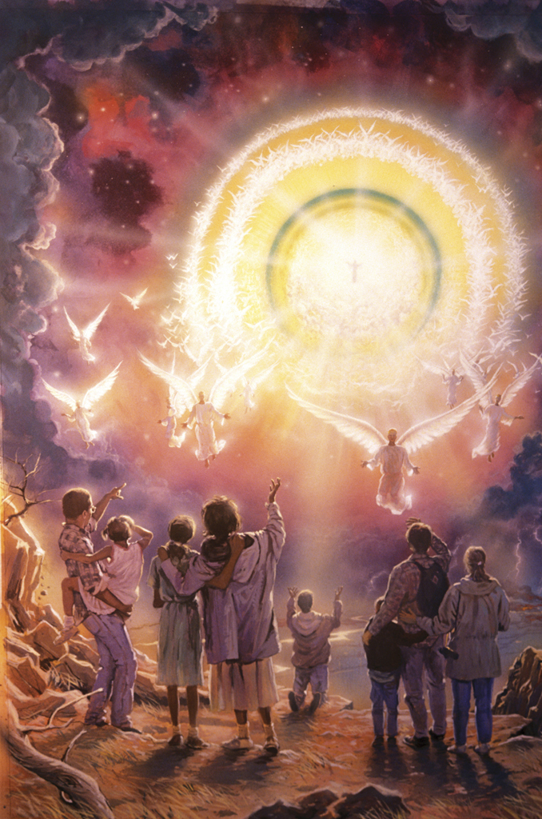
وللوقت بعد ضيق تلك الأيام ... تظهر علامة ابن الإنسان في السماء... ويبصرون ابن الإنسان آتيا على سحاب السماء بقوة ومجد كثير...
متى 24: 29-30

Slide 61
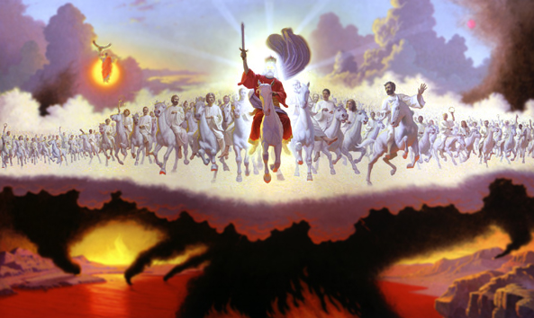
ثم رأيت السماء مفتوحة، وإذا فرس أبيض والجالس عليه يدعى أميناً وصادقاً وبالعدل يحكم ويحارب ... والأجناد الذين في السماء كانوا يتبعونه على خيل بيض، لابسين بزاً أبيض ونقياً ومن فمه يخرج سيف ماض لكي يضرب به الأمم. وهو سيرعاهم بعصا من حديد وهو يدوس معصرة خمر سخط وغضب الله القادر على كل شيء.
رؤيا 19: 11-15

Slide 62
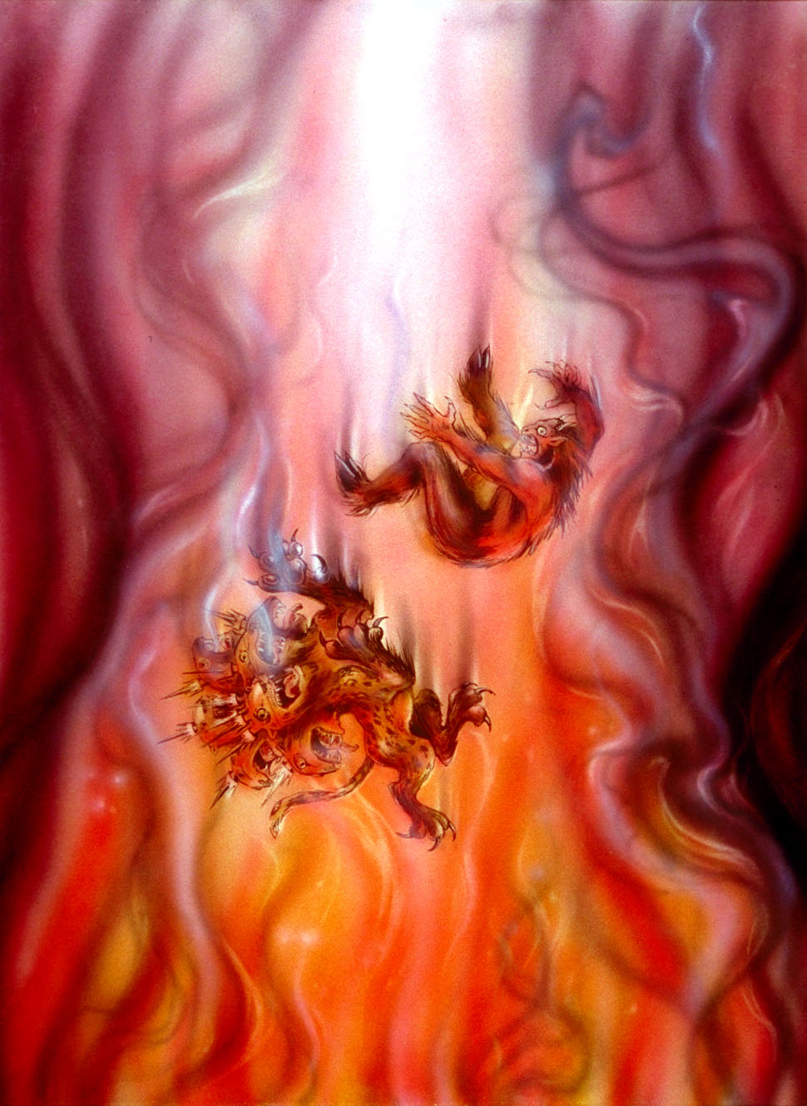
فقبض على الوحش والنبي الكذاب معه الصانع قدامه الآيات التي بها أضل الذين قبلوا سمة الوحش والذين سجدوا لصورته وطرح الإثنان حيين إلى بحيرة النار المتقدة بالكبريت.
رؤيا 19: 20

Slide 63
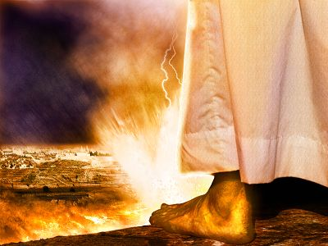
وتقف قدماه في ذلك اليوم على جبل الزيتون الذي قدام أورشليم من الشرق... زكريا 14: 4

Slide 64
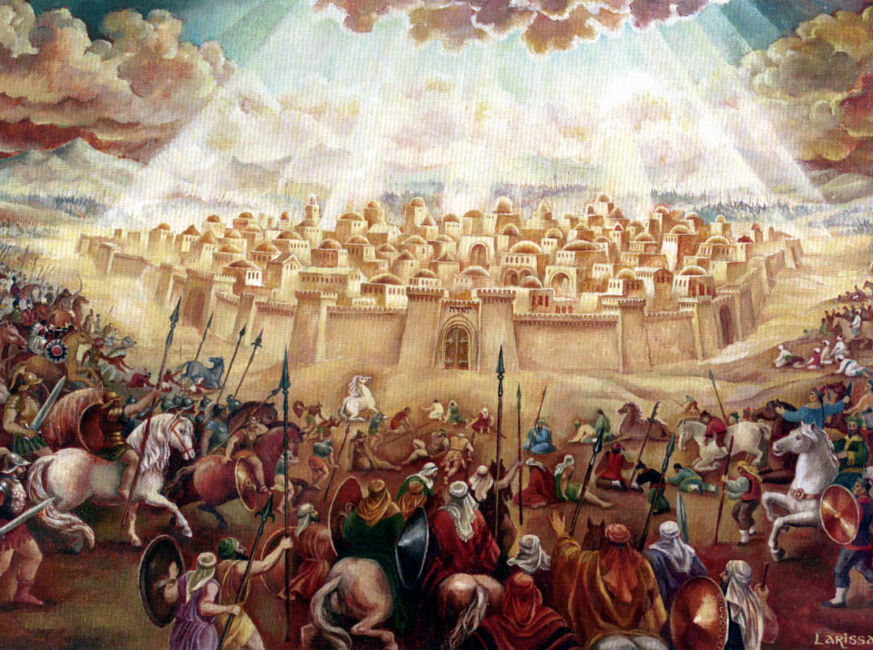
وأحامي عن هذه المدينة
لأخلصها من أجل نفسي
ومن أجل داود عبدي
2 ملوك 19: 34

Slide 65
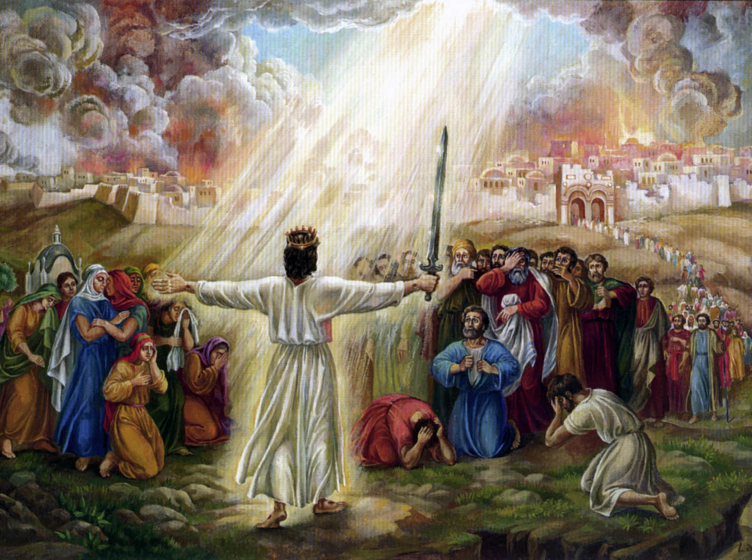
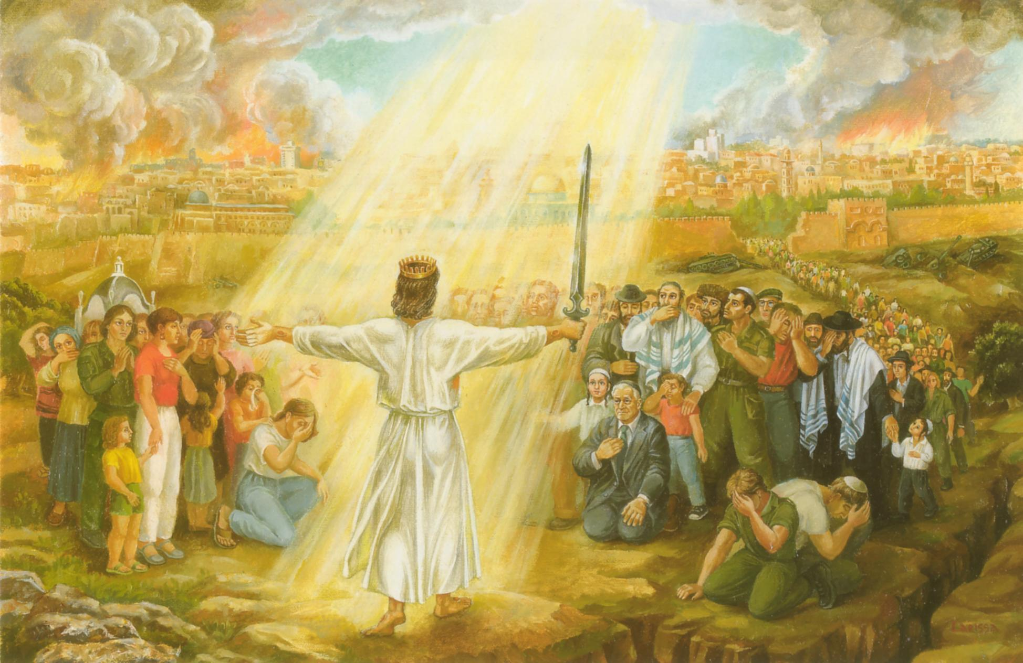
ويكون في ذلك اليوم أني ألتمس هلاك كل الأمم الآتين على أورشليم. وأفيض على بيت داود وعلى سكان أورشليم روح النعمة والتضرعات فينظرون إلي الذي طعنوه وينوحون عليه كنائح على وحيد له ويكونون في مرارة عليه كمن هو في مرارة على بكره.
زكريا 12: 9-10

Slide 66
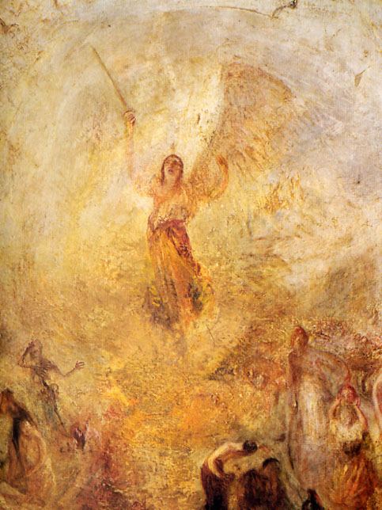
فيرسل ملائكته ببوق عظيم الصوت فيجمعون مختاريه من الأربع الرياح من أقصاء السماوات إلى أقصائها.
متى 24: 29-31

Slide 67
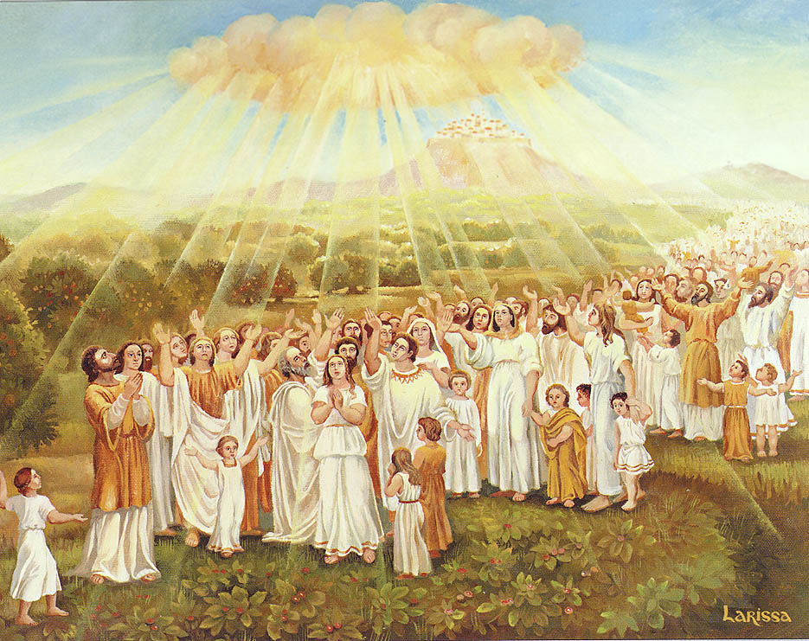
... وأجمع منفيي إسرائيل وأضم مشتتي يهوذا من أربعة أطراف الأرض.
أشعياء 11: 12

Slide 68
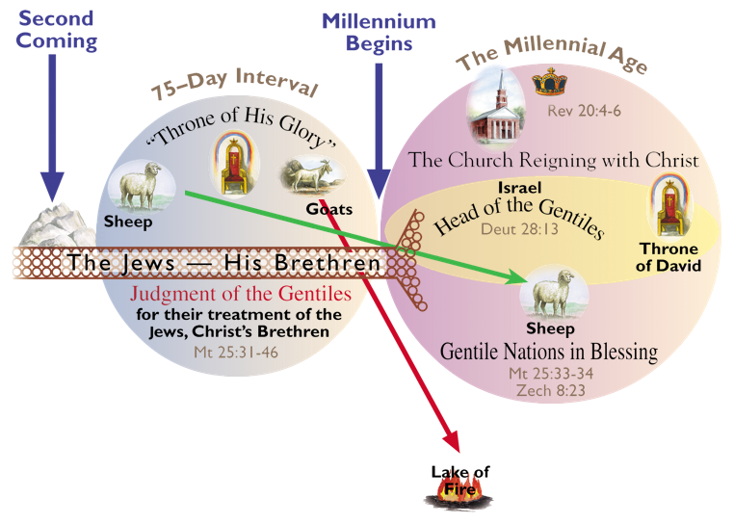
بدء الألفية

Slide 69
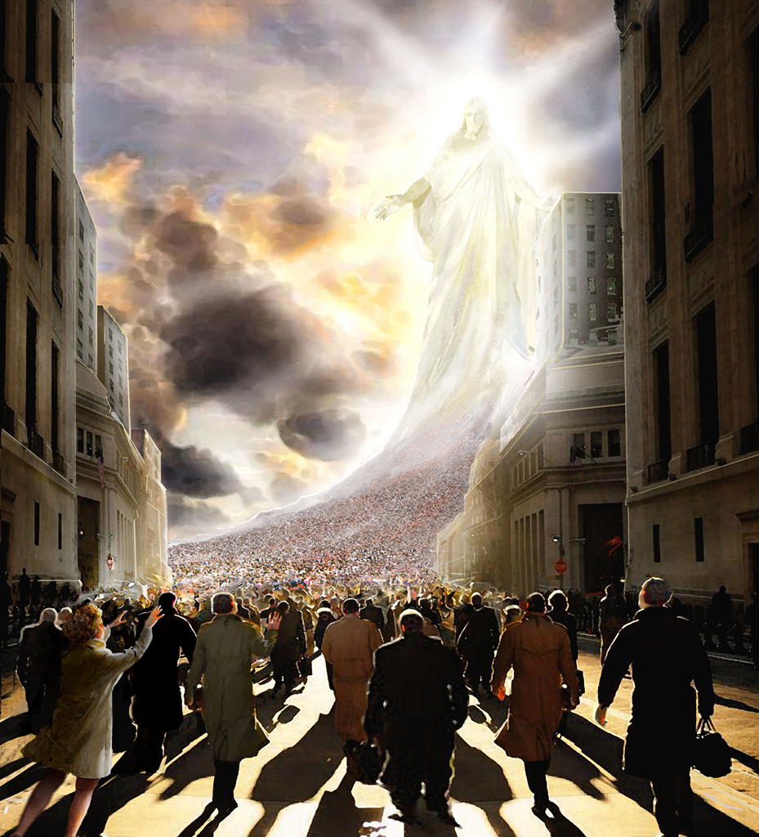
ومتى جاء ابن الإنسان في مجده وجميع الملائكة القديسين معه فحينئذ يجلس على كرسي مجده ويجتمع أمامه جميع الشعوب ...
مت 25: 31-32

Slide 70
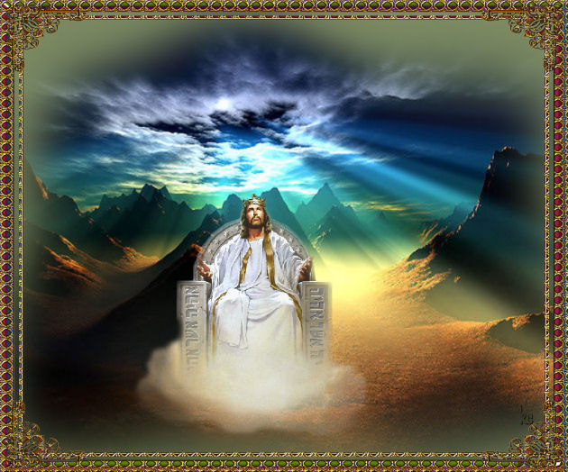
حكومة الألفية
وجعلتنا لإلهنا ملوكا وكهنة فسنملك على الأرض
رؤيا 5: 10
أما أنا فقد مسحت ملكي على صهيون جبل قدسي إني أخبر من جهة قضاء الرب قال لي: أنت ابني أنا اليوم ولدتك. اسألني فأعطيك الأمم ميراثاً لك وأقاصي الأرض ملكاً لك تحطمهم بقضيب من حديد مثل إناء خزاف تكسرهم
مزمور 2: 6-9

Slide 71
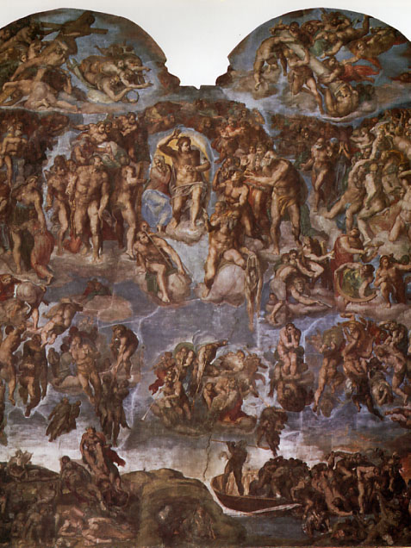
... فيميز بعضهم من بعض كما يميز الراعي الخراف من الجداء فيقيم الخراف عن يمينه والجداء عن اليسار.
متى 25: 31-33

Slide 72
الوليمة المسيانية
ويصنع رب الجنود لجميع الشعوب في هذا الجبل وليمة سمائن وليمة خمر على دردي سمائن ممخة دردي مصفى. ويفني في هذا الجبل وجه النقاب. النقاب الذي على كل الشعوب والغطاء المغطى به على كل الأمم. يبلع الموت إلى الأبد ويمسح السيد الرب الدموع عن كل الوجوه وينزع عار شعبه عن كل الأرض ...
أشعياء 25: 6-8

Slide 73
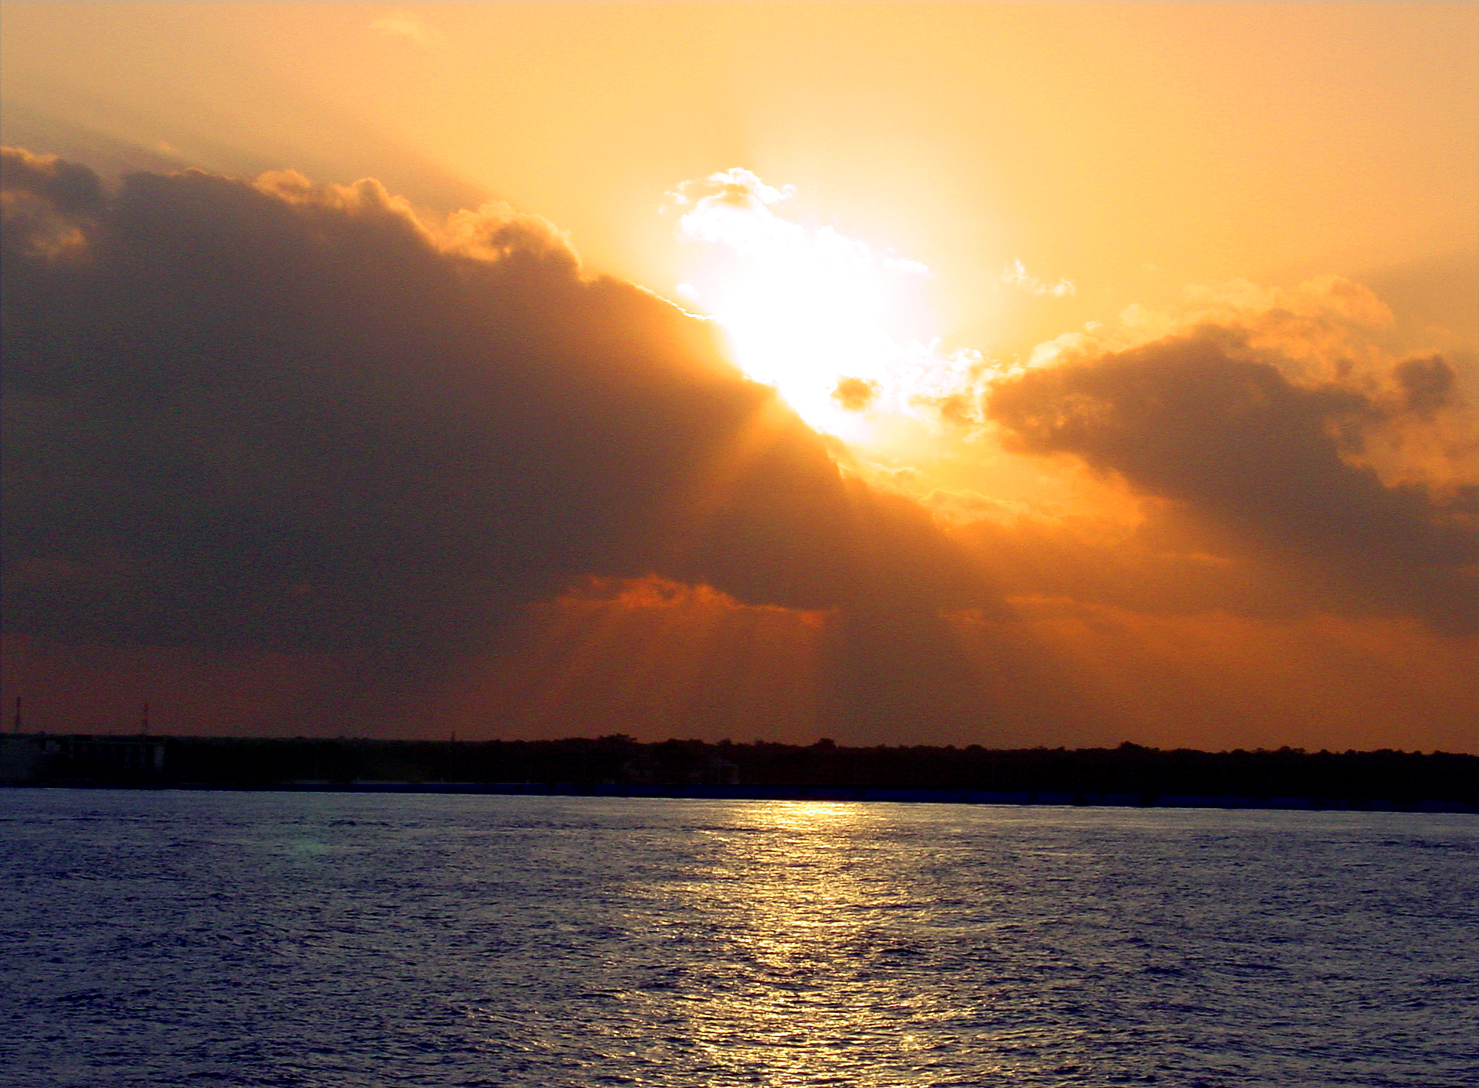
هوذا هذا إلهنا انتظرناه فخلصنا هذا هو الرب انتظرناه نبتهج ونفرح بخلاصه
أشعياء 25: 9

Slide 74
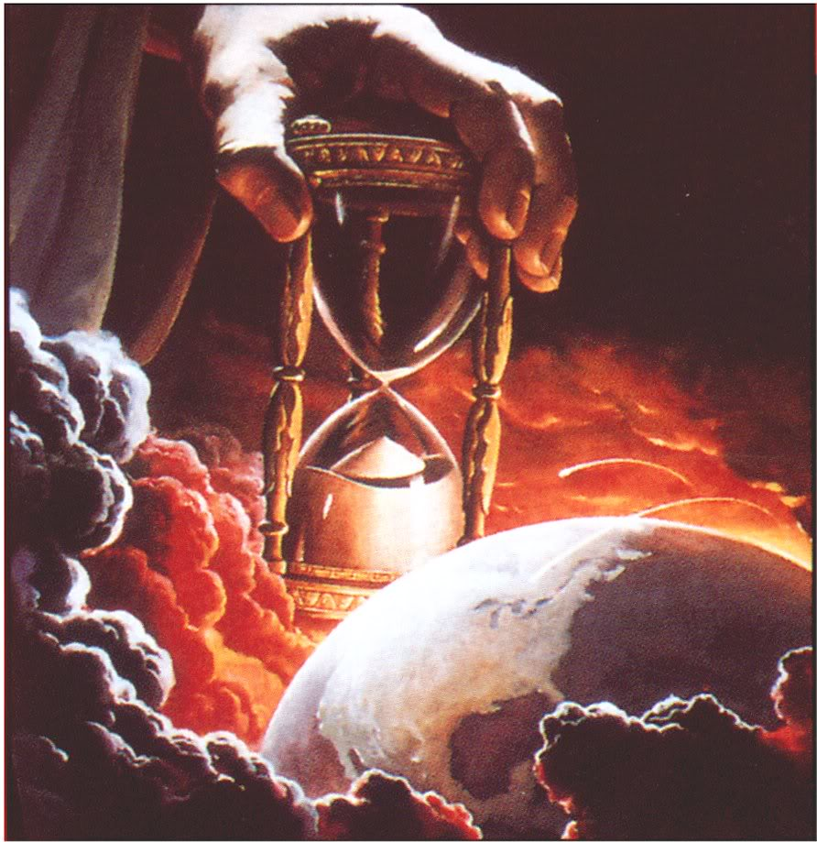
ومن وقت إزالة المحرقة الدائمة وإقامة رجس المخرب ألف ومئتان وتسعون يوما.
طوبى لمن ينتظر ويبلغ إلى الألف والثلاث مئة والخمسة والثلاثين يوما.
دانيال 12: 11-12

Slide 75
أحداث رئيسية في الألفية

Slide 76
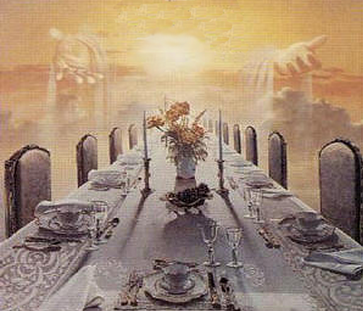
بدء الألفية
Messianic
Banquet

Slide 77
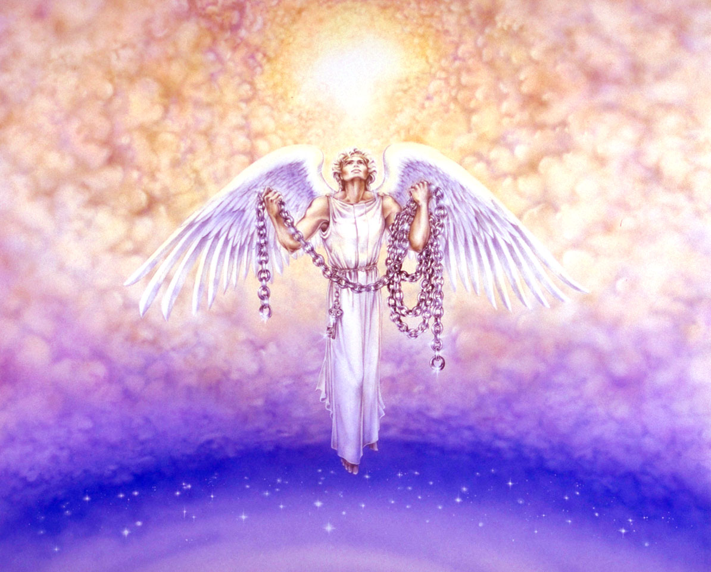
ورأيت ملاكاً نازلاً من السماء معه مفتاح الهاوية وسلسلة عظيمة على يده.
رؤيا 20: 1

Slide 78
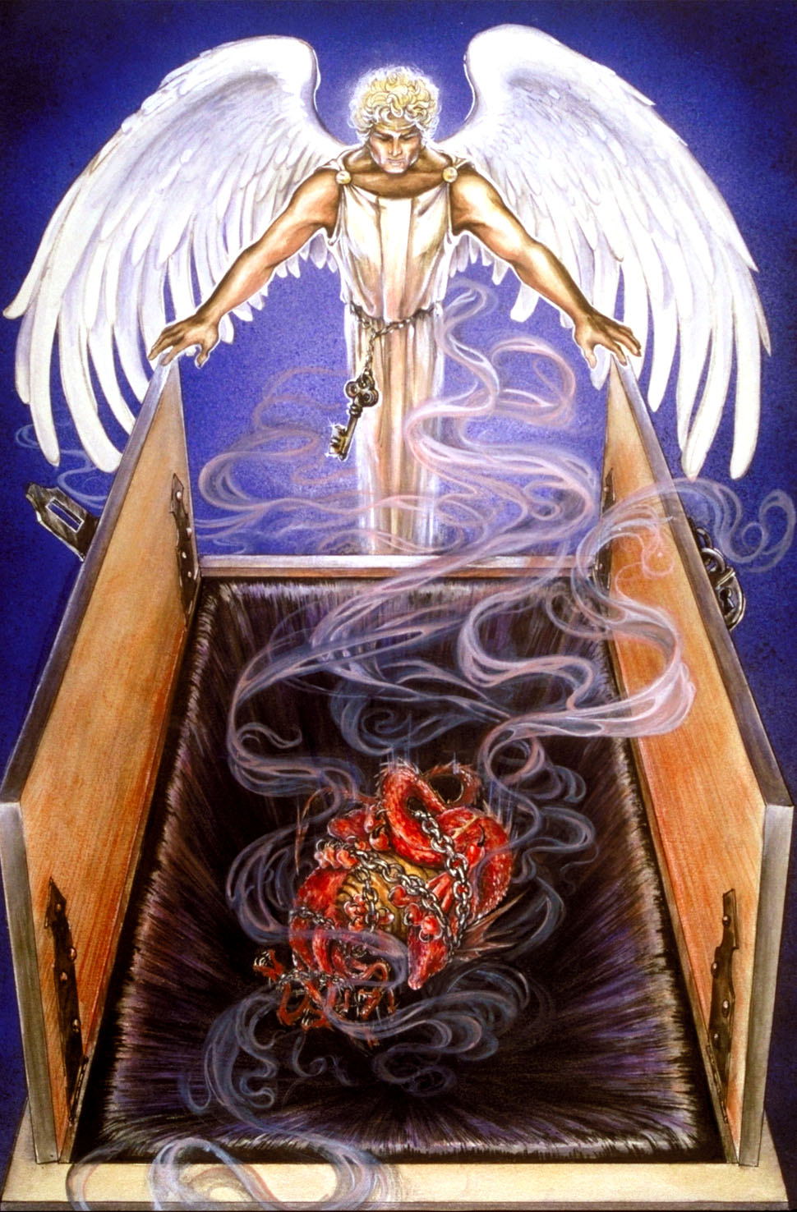
... وقيده ألف سنة وطرحه في الهاوية وأغلق عليه، وختم عليه ...
رؤيا 20: 2-3

Slide 79


ربط الشيطان خلال الألفية
... لكي لا يضل الأمم في ما بعد، حتى تتم الألف السنة
رؤيا 20: 2-3

Slide 80

وبنو الذين قهروك يسيرون إليك خاضعين وكل الذين أهانوك يسجدون لدى باطن قدميك ويدعونك مدينة الرب، صهيون قدوس إسرائيل
أشعياء 60: 14

Slide 81

وبنو الغريب يبنون أسوارك وملوكهم يخدمونك. لأني بغضبي ضربتك وبرضواني رحمتك. وتنفتح أبوابك دائما ... ليؤتى إليك بغنى الأمم ...
أشعياء 60: 10-11

Slide 82

هكذا قال الرب: قد رجعت إلى صهيون وأسكن في وسط أورشليم فتدعى أورشليم مدينة الحق وجبل رب الجنود الجبل المقدس
زكريا 8: 3

Slide 83

لأن يد الرب تستقر على هذا الجبل ...
أشعياء 25: 10

Slide 84

لأن الأمة والمملكة التي لا تخدمك تبيد ... مجد لبنان إليك يأتي السرو والسنديان والشربين معا لزينة مكان مقدسي وأمجد موضع رجلي.
أشعياء 60: 12-13

Slide 85

وتتحول الأرض كلها كالعربة من جبع إلى رمون جنوب أورشليم. وترتفع وتعمر في مكانها، من باب بنيامين إلى مكان الباب الأول، إلى باب الزوايا، ومن برج حننئيل إلى معاصر الملك.
فيسكنون فيها ولا يكون بعد لعن. فتعمر أورشليم بالأمن.
زكريا 14: 10-11

Slide 86

ويكون في آخر الأيام أن جبل بيت الرب يكون ثابتا في رأس الجبال ويرتفع فوق التلال وتجري إليه كل الأمم.
أشعياء 2: 2

Slide 87

فجاء مجد الرب إلى البيت من طريق الباب المتجه نحو الشرق. فحملني روح وأتى بي إلى الدار الداخلية وإذا بمجد الرب قد ملأ البيت
حز 43: 4-5

Slide 88

بعد أن سحق الرب يسوع المسيح كل أعدائه (مزمور 1:110-2؛ عبرانيين 13:10) سوف يمتلك كرسي داود أبيه (لوقا 32:1).

Slide 89

بدء الألفية
Messianic
Banquet

Slide 90
حكومة الألفية
وجعلتنا لإلهنا ملوكا وكهنة فسنملك على الأرض
رؤيا 5: 10
أما أنا فقد مسحت ملكي على صهيون جبل قدسي إني أخبر من جهة قضاء الرب قال لي: أنت ابني أنا اليوم ولدتك. اسألني فأعطيك الأمم ميراثاً لك وأقاصي الأرض ملكاً لك تحطمهم بقضيب من حديد مثل إناء خزاف تكسرهم
مزمور 2: 6-9

Slide 91

بدون الألفية سينقض الله وعد العرش غير المشروط لداود
ويأمن بيتك ومملكتك إلى الأبد أمامك كرسيك يكون ثابتا إلى الأبد
2 صموئيل 7: 16

Slide 92


Slide 93


لأن قدوس إسرائيل عظيم في وسطك
أشعياء 12: 6
ويكون الرب ملكاً على كل الأرض. في ذلك اليوم يكون الرب وحده واسمه وحده.
زكريا 14: 9

Slide 94

ثم أرجعني إلى مدخل البيت وإذا بمياه تخرج من تحت عتبة البيت نحو المشرق ... وقال لي: هذه المياه خارجة إلى الدائرة الشرقية وتنزل إلى العربة وتذهب إلى البحر. إلى البحر هي خارجة فتشفى المياه.
حز 47: 1، 8

Slide 95
ستكون الحكومة الألفية مثالية خارجيًا
بصفته الملك الداوودي القدوس والبار
سيحكم المسيح العالم بقضيب من حديد
وسيزيل كل جريمة وفساد وحرب.

Slide 96

... رأيت المدينة المقدسة أورشليم الجديدة نازلة من السماء من عند الله ...
وسمعت صوتاً عظيماً من السماء قائلاً : هوذا مسكن الله مع الناس وهو سيسكن معهم وهم يكونون له شعبا والله نفسه يكون معهم ...
رؤيا 21: 2-3

Slide 97

والمدينة لا تحتاج إلى الشمس ولا إلى القمر ليضيئا فيها لأن مجد الله قد أنارها والخروف سراجها. وتمشي شعوب المخلصين بنورها وملوك الأرض يجيئون بمجدهم وكرامتهم إليها. وأبوابها لن تغلق نهارا لأن ليلا لا يكون هناك. ويجيئون بمجد الأمم وكرامتهم إليها.
رؤيا 21: 23-26

Slide 98

أورشليم الجديدة

Slide 99


المسيح في ملكوته
وأقول لكم: إن كثيرين سيأتون من المشارق والمغارب ويتكئون مع إبراهيم وإسحاق ويعقوب في ملكوت السماوات
متى 8: 11

Slide 100

إسرائيل في الألفية
تك 13: 15 لأن جميع الأرض التي أنت ترى لك أعطيها ولنسلك إلى الأبد
تك 15: 18 في ذلك اليوم قطع الرب مع أبرام ميثاقاً قائلاً: لنسلك أعطي هذه الأرض من نهر مصر إلى النهر الكبير نهر الفرات
ويبيد الرب لسان بحر مصر ويهز يده على النهر بقوة ريحه ويضربه إلى سبع سواق ويجيز فيها بالأحذية وتكون سكة لبقية شعبه التي بقيت من أشور كما كان لإسرائيل يوم صعوده من أرض مصر
أشعياء 11: 15-16

Slide 101

ماذا سيحدث خلال الألفية؟
1. لن يعمل الملائكة الأبرار في مناصب حكومية بعد الآن
2. سيعيش المؤمنون الذين نجوا من الضيقة العظيمة أيضاً بعد الألفية.
3. ستصير أورشليم المركز الديني والسياسي للعالم
4. تتمركز العبادة العالمية على الهيكل
5. معرفة الرب ستغطي الأرض لذلك سيكون كل التعليم دينياً مستقيماً.

Slide 102
ماذا سيحدث خلال الألفية؟
6. سيقضي المسيح على التمرد أثناء حكمه.
7. على الأمم أن يأتوا سنوياً إلى أورشليم خلال عيد المظال
8. ستعاني مصر من ذل وطني لمدة 40 عامًا بسبب تاريخها الفريد في اضطهاد إسرائيل (حزقيال 29: 10-16).
9. سيطلق الشيطان من الهاوية زماناً قليلاً ليخدع الذين رفضوا المسيح

Slide 103

لأن انتظار الخليقة يتوقع استعلان أبناء الله إذ أخضعت الخليقة للبطل ليس طوعا بل من أجل الذي أخضعها على الرجاء. لأن الخليقة نفسها أيضا ستعتق من عبودية الفساد إلى حرية مجد أولاد الله
رومية 8: 19-21

Slide 104

في المستقبل يتأصل يعقوب يزهر ويفرع إسرائيل ويملأون وجه المسكونة ثماراً.
أشعياء 27: 6
بل زرع السلام الكرم يعطي ثمره والأرض تعطي غلتها والسماوات تعطي نداها ...
زكريا 8: 12

Slide 105

... أرض متجددة بالكامل
Notes:
105

Slide 106

فيسكن الذئب مع الخروف ويربض النمر مع الجدي والعجل والشبل والمسمن معاً وصبي صغير يسوقها.
أشعياء 11: 6

Slide 107

عالم جديد بدون حرب أو ظلم
فيقضي بين الأمم وينصف لشعوب كثيرين فيطبعون سيوفهم سككاً ورماحهم مناجل. لا ترفع أمة على أمة سيفاً ولا يتعلمون الحرب في ما بعد
أشعياء 2: 4

Slide 108

لا يوجد موت طبيعي
لا يكون بعد هناك طفل أيام ولا شيخ لم يكمل أيامه. لأن الصبي يموت ابن مئة سنة والخاطئ يلعن ابن مئة سنة.
أشعياء 65: 20

Slide 109

خلال حكم المسيح الألفي ستقوم إسرائيل كأمة بالوظيفة التي خصصهم الله لها في الأصل أي أنهم سيصبحون مملكة كهنة (خر 19: 6) الذين هم وسطاء بين أولئك الذين يحتاجون إلى الخلاص والملك الذي يوفر الخلاص. سيصبحون كما تم تعيينهم في الأصل: أنوار الله للعالم.
ج. دوايت بنتيكوست، ليأت الملكوت، 316-317

Slide 110

لأن الأرض تمتلئ من معرفة مجد الرب كما تغطي المياه البحر
حبقوق 2: 14

Slide 111

أورشليم الألفية
لأنه من صهيون تخرج الشريعة ومن أورشليم كلمة الرب.
أشعياء 2: 3
Notes:
111

Slide 112

سلام عالمي
فيطبعون سيوفهم سككاً ورماحهم مناجل. لا ترفع أمة على أمة سيفاً ولا يتعلمون الحرب في ما بعد
أشعياء 2: 4

Slide 113

الحل الوحيد للسلام العالمي
الملك الألفي
للمسيح

Slide 114

نهاية الألفية

Slide 115
كل الأطفال الذين يولدون خلال هذا العصر كما هو الحال في كل عصر من تاريخ الأرض سيكونون ذوي طبيعة ساقطة. كثيرون سوف يرفضون المسيح في قلوبهم في حين أنهم يقدمون له مجرد تملق الشفاه

Slide 116

سوف يبتهج كل الأمم المؤمنين في البداية بفكرة عبادة إله إسرائيل. ومع مرور القرون قد يشعر نسلهم غير المؤمن بالإستياء من هؤلاء المؤمنين بسبب ذلك مما يؤدي إلى تمرد خفي.

Slide 117

ثم متى تمت الألف السنة يحل الشيطان من سجنه ويخرج ليضل الأمم الذين في أربع زوايا الأرض: جوج وماجوج، ليجمعهم للحرب، الذين عددهم مثل رمل البحر.
9 فصعدوا على عرض الأرض، وأحاطوا بمعسكر القديسين وبالمدينة المحبوبة، فنزلت نار من عند الله من السماء وأكلتهم
رؤيا 20: 7-9

Slide 118

سيتم تدمير الكون الحالي بالنار وسيتم استبداله بِ
سماوات جديدة
و
أرض جديدة
لكل من القديسين والملائكة

Slide 119

ولكن سيأتي كلص في الليل يوم الرب الذي فيه تزول السماوات بضجيج وتنحل العناصر محترقة وتحترق الأرض والمصنوعات التي فيها. فبما أن هذه كلها تنحل أي أناس يجب أن تكونوا أنتم في سيرة مقدسة وتقوى؟ منتظرين وطالبين سرعة مجيء يوم الرب الذي به تنحل السماوات ملتهبة والعناصر محترقة تذوب. ولكننا بحسب وعده ننتظر سماوات جديدة وأرضاً جديدة يسكن فيها البر. لذلك أيها الأحباء إذ أنتم منتظرون هذه اجتهدوا لتوجدوا عنده بلا دنس ولا عيب في سلام
2 بط 3: 10-14

Slide 120

أشعياء مقابل يوحنا بخصوص
السماوات الجديدة والأرض الجديدة
أشعياء 65-66
رؤيا 21
حدوث الموت
(أش 65: 20، 66: 24)
لا مزيد من الموت أو الألم
(رؤ 20: 14، 21: 4)
الزواج وولادة الأطفال
(أش 65: 20)
لا زواج (مت 22: 30)
وجود هيكل، كهنة ولاويين
(أش 66: 18-20، زك 14: 16-19)
لا هيكل (رؤ 21: 22)
الإحتفال بالقمر الجديد والسبت
(أش 56: 6-7، 66: 23)
لا حاجة للشمس والقمر (رؤ 21: 23) لا أيام في السماء الجديدة
Notes:
120

Slide 121

أهمية الألفية
1. بدون الألفية لا يوجد ذروة للتاريخ
2. بدون الألفية يخسر الله الحرب مع الشيطان
3. بدون الألفية لن يملك القديسون مع المسيح على الأرض
4. بدون الألفية سينقض الله وعد الأرض غير المشروط لإبراهيم
5. بدون الألفية سينقض الله وعد العرش غير المشروط لداود
6. بدون الألفية، لن تتحقق الرغبات التي وهبها الله للإنسان للسلام على
الأرض.
7. بدون الألفية، نفتقر إلى الضرورة الكرازية
8. بدون الألفية نفتقر إلى حافز القداسة

Slide 122

قال يسوع:
الحق الحق أقول لك
إن كان أحد لا يولد من فوق
لا يقدر أن يرى ملكوت الله

Slide 123


Slide 124


تعرفون أن
تميزوا وجه
السماء وأما علامات الأزمنة
فلا تستطيعون
متى 16: 3
علامات
الأزمنة
TEHRAN

Slide 125

الصفحة الرئيسية على BibleStudyDownloads.org
استخدم هذا
QR Code
للدخول
Notes:
Apologetics & Evangelism (ae)

Slide 126

خطاب جبل الزيتون at BibleStudyDownloads.org
أحصل على هذا العرض التقديمي مجاناً
Notes:
Olivet Discourse (od)

